Slide 1
ปฎิบัติการการพัฒนาการออกแบบและ การเขียนโปรแกรมเว็บเพจ Webpage Design and Programming Workshop (7152306)
อ.สุธารัตน์ ชาวนาฟาง
สาขาวิศวกรรมซอฟต์แวร์ คณะวิทยาศาสตร์และเทคโนโลยี
มหาวิทยาลัยราชภัฎนครปฐม

Slide 2
บทที่ 1 เทคโนโลยีอินเตอร์เน็ตและเทคโนโลยีที่เกี่ยวกับเว็บเพจ Webpage Design and Programming Workshop (7152306)
อาจารย์สุธารัตน์ ชาวนาฟาง
สาขาวิศวกรรมซอฟต์แวร์ มหาวิทยาลัยราชภัฏนครปฐม

Slide 3
ความหมายของอินเทอร์เน็ต (Internet)
หมายถึงเครือข่ายคอมพิวเตอร์ที่เชื่อมต่อกันเป็นจำนวนมากครอบคลุมไปทั่วโลก อาศัยโครงสร้างระบบสื่อสารโทรคมนาคมเป็นตัวกลางในการแลกเปลี่ยนข้อมูล
โดยมีข้อกำหนดว่าทุกเครือข่ายที่เชื่อมต่อถึงกันจะต้องอยู่ภายใต้มาตรฐานของการเชื่อมต่อ TCP/IP

Slide 4
พัฒนาการของอินเทอร์เน็ต
พัฒนามาจาก ARPAnet ภายใต้หน่วยงานโครงการวิจัยขั้นสูงของประเทศสหรัฐอเมริกา
ARPAnet ตั้งขึ้นเพื่อสนับสนุนงานวิจัยทางด้านทหาร มีการเชื่อมต่อครั้งแรกปี พ.ศ. 2512 โดยใช้มินิคอมพิวเตอร์เป็นเครื่องคอมพิวเตอร์แม่ข่าย (host) และมีเครื่องคอมพิวเตอร์ที่ใช้ระบบปฏิบัติการต่างกัน ต่อมาแบ่งออกเป็น เครือข่ายวิจัย และเครือข่ายกองทัพ

Slide 5
พัฒนาการของอินเทอร์เน็ต (ต่อ)
ประเทศไทย เริ่มเชื่อมโยงเข้าสู่ระบบอินเทอร์เน็ตตั้งแต่ปี พ.ศ. 2532 โดยมหาวิทยาลัยสงขลานครินทร์ต่อเชื่อมโยงเพื่อส่งไปรษณีย์อิเล็กทรอนิกส์กับประเทศออสเตรเลีย

Slide 6
รูปแบบเชื่อมต่ออินเทอร์เน็ต
การทำงานอยู่ภายใต้ HTTP
โดยโปรโตคอล จะเป็นตัวกำหนดวิธีการส่งข้อมูล ระหว่างเครื่องคอมพิวเตอร์ที่เป็น Client และ Server

Slide 7
ชื่อและเลขที่อยู่ไอพี
คอมพิวเตอร์ทุกเครื่องที่ต่ออยู่บนอินเทอร์เน็ตจะมี IP address ซึ่งต้องไม่ซ้ำกัน และมีการกำหนดชื่อแทนเลขที่อยู่ไอพี เรียกว่า โดเมน
เช่น npru.ac.th มีเลขที่อยู่ไอพี 203.108.2.71 กำหนดให้มีการใช้ระบบชื่อโดเมนมีเป็น npru.ac.th

Slide 8
ชื่อและเลขที่อยู่ไอพี (ต่อ)

Slide 9
ชื่อและเลขที่อยู่ไอพี (ต่อ)
ประเภทของโดเมน
1. โดเมนเนมระดับบนสุด (Top-Level Domains)
เป็นการกำหนดชื่อให้มีความหมายในการบอกประเภทขององค์การหรือชื่อของประเทศ แบ่งออกเป็น 2 ประเภท คือ
1.1 Organization Domains
1.2 Geographical Domains

Slide 10
ชื่อและเลขที่อยู่ไอพี (ต่อ)
1.1 Organization Domains คือโดเมนเนมระดับสูงสุดซึ่งแสดงถึงองค์การ
Domain Name | ความหมาย
com | เครือข่ายของเอกชน
edu | เครือข่ายของหน่วยงานการศึกษา
gov | เครือข่ายของหน่วยงานรัฐบาล
mil | เครือข่ายของหน่วยงานทหาร
net | เครือข่ายของผู้ให้บริการอินเตอร์เน็ต
org | เครือข่ายขององค์การที่ไม่มุ่งหวังกำไร

Slide 11
ชื่อและเลขที่อยู่ไอพี (ต่อ)
1.2 Geographical Domains คือโดเมนเนมระดับสูงสุด แบ่งตามลักษณะภูมิศาสตร์หรือประเทศ
Domain Name | ความหมาย
au | ออสเตรเลีย
ca | แคนาดา
cn | สาธารณรัฐประชาชนจีน
dk | เดนมาร์ก
jp | ญี่ปุ่น
nz | นิวซีแลนด์
th | ไทย
us | สหรัฐอเมริกา

Slide 12
ชื่อและเลขที่อยู่ไอพี (ต่อ)
โดยหลักทั่วไปของการจดตามนามสกุลต่าง สามารถแบ่งได้คร่าวๆ ดังนี้
.com สำหรับเว็บไซต์ที่เกี่ยวกับธุรกิจการค้า
.net ใช้กับเว็บไซต์ขององค์กรใดที่ทำงานเกี่ยวข้องกับ Internet หรือ Network
.org ใช้สำหรับเว็บไซต์องค์กรที่ไม่หวังผลกำไร
.info ใช้สำหรับเว็บไซต์ที่นำเสนอข้อมูลเป็นหลัก
.co.th สำหรับบริษัทที่จดทะเบียนในไทย
.in.th สำหรับหน่วยงานทุกประเภท และบุคคลทั่วไป
.ac.th สำหรับสถาบันการศึกษ
.go.th สำหรับการใช้ของภาครัฐบาล
.net.th สำหรับนิติบุคคลผู้ได้รับใบอนุญาตประกอบกิจการโทรคมนาคม
.or.th สำหรับองค์กรที่ไม่แสวงผลกำไร
.mi.th สำหรับหน่วยงานทางทหาร

Slide 13
ชื่อและเลขที่อยู่ไอพี (ต่อ)
2. โดเมนเนมในประเทศไทย ประเทศไทย ใช้ .th เป็นโดเมนประจำประเทศ
Domain Name | ความหมาย
or | องค์การไม่แสวงผลกำไร
ac | สถาบันการศึกษา
go | หน่วยงานราชการ
co | หน่วยงานเอกชน
net | องค์การที่ให้บริการเครือข่าย

Slide 14
การประยุกต์ใช้งานอินเทอร์เน็ต
ไปรษณีย์อิเล็กทรอนิกส์ (Electronic Mail: E-mail)
การโอนย้ายแฟ้มข้อมูลระหว่างกัน (File Transfer Protocol: FTP)
การใช้เครื่องคอมพิวเตอร์ในที่ห่างไกล (telnet)
การเรียกค้นข้อมูลข่าวสาร (search engine)
การอ่านจากกลุ่มข่าว (usenet)
การสนทนาบนเครือข่าย (chat)
การบริการสถานีวิทยุและโทรทัศน์บนเครือข่าย
การบริการบนอินเทอร์เน็ต

Slide 15
อินเทอร์เน็ตกับผลกระทบต่อสังคมไทย
1. ผลกระทบทางด้านบวก
สามารถได้รับความรู้และข้อมูลข่าวสารมากยิ่งขึ้น
ทำให้สามารถติดต่อสื่อสารถึงกันได้สะดวกและรวดเร็ว
ไม่ต้องเสียค่าใช้จ่ายสูง เป็นต้น

Slide 16
อินเทอร์เน็ตกับผลกระทบต่อสังคมไทย (ต่อ)
2. ผลกระทบทางด้านลบ
เยาวชนได้รับข้อมูลหรือภาพในทางที่ไม่ดี และข้อมูลบางอย่างก็ไม่เหมาะกับเยาวชน
ข้อมูลบางอย่างอาจเป็นข้อมูลเท็จ อาจถูกหลอกลวง
อินเทอร์เน็ตเป็นระบบอิสระ ไม่มีเจ้าของ ทำให้การควบคุมกระทำได้ยาก
มีข้อมูลที่มีผลเสียเผยแพร่อยู่ปริมาณมาก
ไม่มีระบบจัดการข้อมูลที่ดี ทำให้การค้นหากระทำได้ไม่ดีเท่าที่ควร
เป็นสถานที่ที่ใช้ติดต่อสื่อสาร เพื่อก่อเหตุร้าย เช่น การวางระเบิด หรือล่อลวงผู้อื่นไปกระทำชำเรา
ทำให้เสียสุขภาพ เวลาที่ใช้อินเทอร์เน็ตเป็นเวลานานๆ
เป็นต้น

Slide 17
เว็บเทคโนโลยี (Web Technology)
คือบริการรูปแบบหนึ่งของการให้บริการอินเตอร์เน็ต สำหรับผู้พัฒนาเว็บหรือผู้ที่ต้องการเขียนโปรแกรม เพื่อติดต่อสื่อสารผ่านเว็บหรืออินเตอร์เน็ต

Slide 18
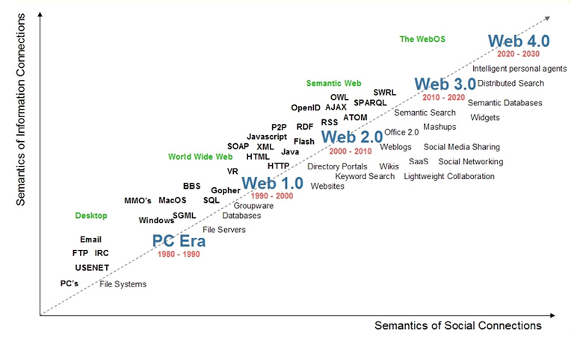
เว็บเทคโนโลยี (Web Technology)

Slide 19
เว็บเทคโนโลยี (Web Technology)
1. Web 1.0
การใช้ในยุคต้นๆ ยังไม่เป็นที่แพร่หลาย
เป็นการส่งข่าวสารกันในระหว่างหน่วยงานการศึกษา (เนื่องจากโลกออนไลน์ยังอยู่ในลักษณะวงจำกัด)
มีการแสดงเนื้อหาเป็นข้อความเป็นหลักโดยมีภาพนิ่ง (ขนาดเล็ก) เป็นส่วนประกอบ การแสดงผลในขณะนั้นก็ยังคงต้องใช้เวลาค่อนข้างมาก
การใช้งานส่วนใหญ่จะเป็นในลักษณะของการรับส่งข่าวสารผ่านอีเมล์

Slide 20
เว็บเทคโนโลยี (Web Technology)
1. Web 1.0
เป็นการสื่อสารทางเดียว (One-way Communication) หรือ “Read-Only”
ผู้เข้าชมทำได้เพียงรับข้อมูลจากเนื้อหาของเว็บไซต์ทางเดียวเท่านั้น ไม่มีโอกาสในการแสดงความคิดเห็น หรือมีการโต้ตอบกันระหว่างเจ้าของเว็บไซต์กับผู้เข้าชมเว็บไซต์ได้

Slide 21
เว็บเทคโนโลยี (Web Technology)
2. Web 2.0
Web 2.0 ได้ปฎิวัติจาก read only ไปสู่กระบวนการเผยแพร่ข้อมูล แสดงความคิดเห็นเพิ่มเติมและร่วมกันให้ข้อมูล เพื่อให้เกิดการตอบสนองต่อความต้องการมากขึ้น
“Read – Write - Collaborate” ในยุค Web 2.0 เป็นการแบ่งปันความรู้ แลกเปลี่ยนความคิดเห็นซึ่งกันและกัน มากกว่าที่จะเป็นเพียงการนำเสนอข้อมูลผ่านเว็บไซต์เพียงอย่างเดียว
เช่น การให้คะแนนเนื้อหา การแนะนำบทความให้กับผู้อื่น ฯลฯ

Slide 22
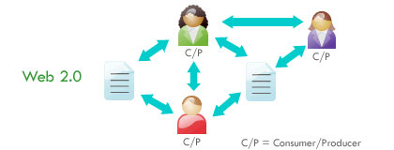
เว็บเทคโนโลยี (Web Technology)
2. Web 2.0

Slide 23
เว็บเทคโนโลยี (Web Technology)
3. Web 3.0
มีการปรับปรุงและแก้ไข Web 2.0 เนื่องจากมีเนื้อหาจำนวนมากซึ่งส่งผล คือ ปัญหาในการค้นหาและเข้าถึงข้อมูล
จึงมีความจำเป็นที่จะต้องหาแนวคิดหรือวิธีการในการจัดการข้อมูลให้เป็นระบบและมีการเชื่อมโยงถึงกัน โดยแนวคิดดังกล่าวนั้นเป็นที่มาของการพัฒนาไปสู่ยุค Web 3.0 นั่นเอง

Slide 24
เว็บเทคโนโลยี (Web Technology)
3. Web 3.0
“Read – Write – Execute” เป็นการคาดการณ์ลักษณะของการแสดงเนื้อหาและการโต้ตอบกันระหว่างเจ้าของเว็บไซต์
หรือ Web 3.0 คือ “Read – Write – Relate” สามารถหาความสัมพันธ์และการเชื่อมโยง ข้อมูลต่างๆ ได้
ผู้เข้าชมเว็บไซต์สามารถอ่าน เขียน และทำการจัดการเนื้อหาและปรับแต่งแก้ไขข้อมูลหรือระบบได้อย่างอิสระ

Slide 25
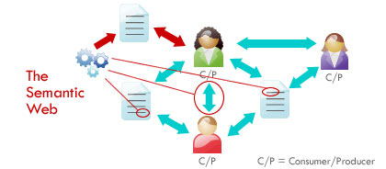
เว็บเทคโนโลยี (Web Technology)
3. Web 3.0
มีการพัฒนาให้กลายเป็น Semantic Web ซึ่งเป็นการสร้างเครือข่ายของข้อมูล
มีลักษณะของ Artificial intelligence (AI) ทำให้สามารถตอบสนองผู้ใช้งานได้อย่างชาญฉลาด ซึ่งสามารถเข้าใจความต้องการของผู้ใช้มากขึ้น
เช่น Search Engine Google

Slide 26
เว็บเทคโนโลยี (Web Technology)
4. Web 4.0
หรือ “A Symbiotic web” คือเว็บที่ทำงานแบบ AI ที่ฉลาดมากยิ่งขึ้น
คอมพิวเตอร์สามารถคิดได้ มีความฉลาดมากขึ้นในการอ่านทั้งเนื้อหา ข้อความ และรูปภาพหรือวีดีโอ สามารถที่จะตอบสนองหรืตัดสินใจได้ว่าจะ load ข้อมูลอะไร จากไหน ที่จะให้ประสิทธิภาพดีที่สุดมาให้ผู้ใช้งานก่อนก่อน
มีรูปแบบการนำมาแสดงที่รวดเร็ว จะทำให้เว็บหรือข้อมูลต่างๆ สามารถทำงานได้แทบจะทุก Device หรืออาจจะช่วยระบุตัวตนที่แท้จริงของผู้ใช้เอง

Slide 27
Question and Answer

